Slide 1

Coordination de projets d’appui au FLEGT : expérience de la DUE Cameroun
Réunion de coordination des projets FLEGT
Bruxelles, 9 et 10 Octobre 2013
Carl Frosio
Union Européenne Cameroun
Notes:
1
Commentaires : Exposer brièvement le plan de la présentation (aperçu du processus au Cameroun, forces en présence, mécanisme de coordination, constats et défis à relever)

Slide 2
1. APV : Où en est-on ?
Négociation et Ratification
Développement des systèmes
Mise en œuvre des systèmes
Cameroun
Notes:
- Développement des systèmes : Certificat de légalité, Traçabilité, Autorisation FLEGT, Sélection de l’Auditeur,
Réunions du CCS
- Mise en œuvre des systèmes : Délivrance autorisations FLEGT, Audit indépendant

Slide 3
1. APV : Où en est-on ?
Reporting validé pour 2012 (Rapport annuel conjoint)
Réforme du cadre légal en voie de finalisation (Révision de la Loi)
Reconnaissance en cours des certificats privés
Travail sur Transparence et Corruption
Facilitation du processus FLEGT en préparation

Slide 4
2. Forces en présence : qui finance quoi ?
Gouvernement du Cameroun
UE
  FED (Projets OI, Traçabilité, AIS)
  ENRTP : Lignes budgétaires de la Commission (projets d'appui à la SC et secteur privé)
  Programme conjoint avec FAO
  Facilitation FLEGT EFI
Allemagne
DFID (multi-pays)
Notes:
- Allemagne : Pro-PSFE, FC PSFE, AT au Ministère

Slide 5
2. Forces en présence : projets d'appui au FLEGT financés par l'UE
Financement | Type de groupes cibles | Montant contribution (€)
FAO ACP FLEGT | Multi acteurs | 763.000
ENRTP | Société civile et secteur privé | 5.250.000
FED | Bureaux études via ON | 8.500.000
TOTAL |  | 14.513.000
Notes:
FAO ACP FLEGT : 12 projets
ENRTP : 6 projets
FED : 3 projets

Slide 6

3. Mécanismes de coordination : qui pilote?
Cameroun : Administrations impliquées, SC, secteur privé
UE : Commission (Siège + Délégation) + Etats membres
Notes:
Parler expérience au Cameroun et appui EFI

Slide 7
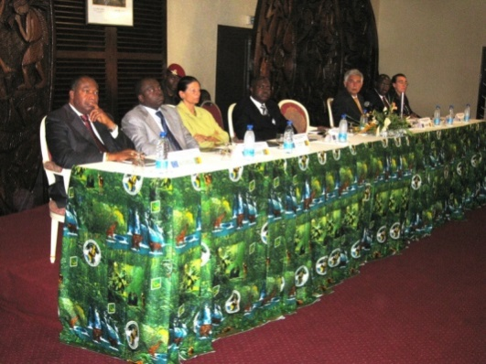
3. Mécanismes de coordination : comment assurer la coordination?
Instances de suivi et concertation :
  Comités suivi APV
  Réunions de coordination des projets d'appui au FLEGT
  Concertation des partenaires
  Concertation de la SC
Appui au processus (institutionnel)
  EFI
  GIZ
  Facilitation FLEGT à venir

Slide 8
3. Mécanismes de coordination : qu’est ce qu’il faut coordonner ?
Coordination stratégique
Réformes juridiques
Coordination opérationnelle
Politiques du Gouvernement
Interventions des Administrations
Projets d’appui mise en œuvre du FLEGT
Actions des acteurs sur le terrain

Slide 9
4. Quel est le constat ?
Grand nombre de projets et d'acteurs différents
Beaucoup d’activités à mettre en œuvre n’entrant pas dans le cadre de suivi classique d’un projet
Difficultés dans l’appropriation du processus par le Gouvernement
Pression pour avancer alors que le système est en phase de développement
Notes:
Trop grand nombre de projets : faible complémentarité des projets, manque de communication, procédures spécifiques en fonction des bailleurs

Slide 10
Quels sont les défis à relever ?
Comment assurer une bonne coordination dans le cadre d’un processus mutli acteurs ?
Sécurisation des fonds et programmation 11ème FED
Complémentarités des Appels à propositions (ex entre AàP FLEGT et ANE)

Slide 11
Liens utiles
Page web APV FLEGT DUE Cameroun
Page web APV du MINFOF
MERCI !

